Slide 1
HDFS
Hadoop distributed file system
Распределенная файловая система Hadoop

Slide 2
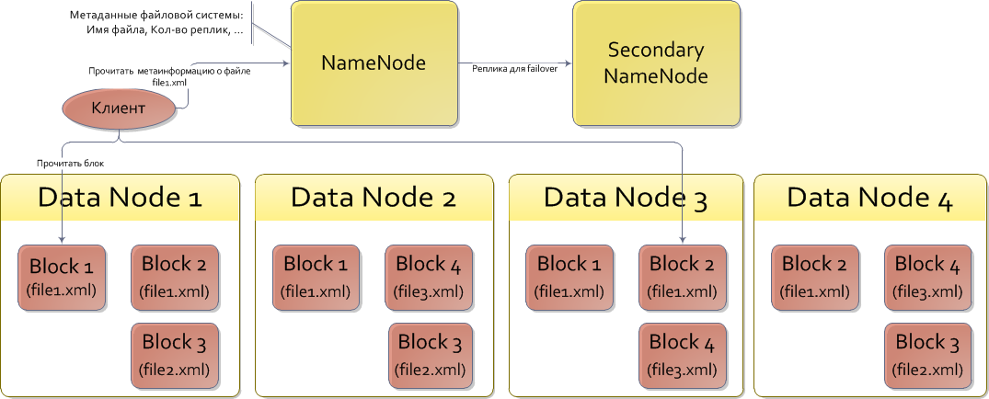
Архитектура HDFS

Slide 3
Свойства HDFS
Data Locality – обработка данных там, где они лежат
Избыточность хранения – рекомендованный минимум 3 реплики для каждого блока (в разных стойках “Rack”)
Устойчивость NameNode к сбоям (failover) и высокая доступность (High Availability) – Secondary Name Node

Slide 4
Мониторинг и управление
http://172.16.82.107:50070/ Name Server Web UI
http://172.16.82.107:8888/filebrowser/ HUE
Командная строка (ssh: 172.16.82.107, stud/stud)
hadoop fs
hadoop fs –ls (как в Linux)
hadoop fs –copyFromLocal <localPath> <remotePath>
hadoop fs –copyToLocal <remotePath> <localPath>
Командная строка администратора
hdfs dfsadmin –help
Java API: org.apache.hadoop.fs.FileSystem

Slide 5
Проблемы HDFS
Выбор размера блока (64Mb, 128Mb)
Проблема хранения большого количества мелких файлов, память NameNode

Slide 6
Форматы файлов
Критерий | Текстовый | Sequence | Avro | Parquet | ORC
Тип | Построчный | построчный | колоночный | колоночный | Комбинированный
Human readability | да | нет | нет | нет | нет
Self-descriptive | нет | нет | да | да | да
Complex types | нет | да | да | да (ограничено) | да
Splittability | нет | да | да | да | да
Compression | нет | да | да | да | да
Query efficiency | низкая | низкая | средняя | высокая | высокая
Index & statistics & etc | нет | нет | нет | нет | ACID, индексы, статистика
Serialization | нет | нет | да | нет | нет
Schema | нет | нет | да, хранится в самом файле | да | да
Schema evolution | нет | нет | да | Да | Нет (обещают сделать)
Write efficiency | высокая | высокая | Средне-высокая | низкая | низкая
Read efficiency | низкая | средняя | Средне-низкая | высокая | высокая

Slide 7
Сжатие данных
Дает существенную экономию I/O, при незначительном увеличении использования CPU
Snappy
Deflate
GZip
Uncompressed CSV | 1.8 GB
Uncompressed Avro | 1.5 GB
Avro w/ Snappy Compression | 750 MB
Parquet w/ Snappy Compression | 300 MB

